Slide 1

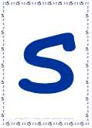
Tiếng Việt 4
Ôn tập giữa học kỳ I
a
q

Slide 2
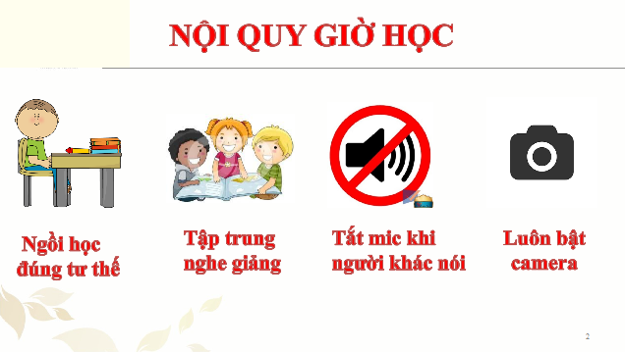

Slide 3

Khởi động

Slide 4
Từ tuần 1 đến tuần 9 các em đã học những chủ điểm nào?
Thương người như thể thương thân
Măng mọc thẳng
Trên đôi cánh ước mơ

Slide 5

Ôn tập giữa học kì I
(Tiết 4)

Slide 6
Yêu cầu cần đạt
Hệ thống hóa các từ ngữ, thành ngữ, tục ngữ đã học từ tuần 1 đến 9.
1
Hiểu nghĩa và tình huống sử dụng các từ ngữ, tục ngữ, thành ngữ đã học.
2
Hiểu tác dụng và cách dùng dấu hai chấm, dấu ngoặc kép.
3

Slide 7
Luyện tập - thực hành

Slide 8
Bài 1
Ghi lại các từ ngữ đã học theo chủ điểm:
Thương người như thể thương thân | Măng mọc thẳng | Trên đôi cánh ước mơ
M: nhân hậu
M: trung thực
M: ước mơ

Slide 9
Thương người như thể thương thân | Măng mọc thẳng | Trên đôi cánh ước mơ
Từ cùng nghĩa: nhân hậu, thương người, nhân ái, nhân đức, nhân từ, phúc hậu, hiền hậu, hiền từ, hiền lành, hiền dịu, dịu hiền, trung hậu, phúc hậu, đùm bọc, đoàn kết, tương trợ, thương yêu, cứu trợ, ủng hộ, hỗ trợ, bênh vực, bảo vệ, che chở, nâng niu… | Từ cùng nghĩa: trung thực, trung thành, trung nghĩa, ngay thẳng, thẳng thắn, thẳng thằng, thẳng tính, thẳng tuột, ngay thật, chân thật, thật thà, thành thật, thật lòng, thật tình, thật tâm, thực bụng, chính trực, tự trọng, tự tôn,... | ước mơ, ao ước, ước ao, ước mong, ước vọng, mơ tưởng, ước muốn, mong ước, thầm ước,…

Slide 10
Thương người như thể thương thân | Măng mọc thẳng | Trên đôi cánh ước mơ
Từ trái nghĩa: độc ác, hung ác, tàn ác, tàn bạo, cay độc, ác nghiệt, hung dữ, dữ tợn, bất hòa, lục đục, hà hiếp, bắt bạt, hành hạ, đánh đập, áp bức, bóc lột… | Từ trái nghĩa: dối trá, bịp bợm, lừa đảo, lừa lọc, gian lận, gian manh, gian ngoan, gian giảo, gian trá, lừa bịp, lừa dối…

Slide 11
Bài 1 em đã đạt được mục tiêu gì?

Hệ thống hóa các từ ngữ, thành ngữ, tục ngữ đã học từ tuần 1 đến 9.
1
Hiểu nghĩa và tình huống sử dụng các từ ngữ, tục ngữ, thành ngữ đã học.
2
Hiểu tác dụng và cách dùng dấu hai chấm, dấu ngoặc kép.
3

Slide 12
Bài 2
Tìm một thành ngữ hay tục ngữ đã học trong mỗi chủ điểm nêu ở bài tập 1. Đặt câu với thành ngữ hoặc nêu hoàn cảnh sử dụng tục ngữ.
Thương người như thể thương thân | Măng mọc thẳng | Trên đôi cánh ước mơ

Slide 13
Thương người như thể thương thân | Măng mọc thẳng | Trên đôi cánh ước mơ
Hiền như bụt. Lành như đất. Máu chảy ruột mềm. Ở hiền gặp lành. Một cây làm chẳng nên non/Ba cây chụm lại nên hòn núi cao. Thương nhau như chị em gái. Môi hở răng lạnh. Nhường cơm sẻ áo. Lá lành đùm lá rách. Trâu buộc ghét trâu ăn. | Trung thực: Thẳng như ruột ngựa. Thuốc đắng dã tật. Cây ngay không sợ chết đứng. Tự trọng: Giấy rách phải giữ lấy lề. Đói cho sạch rách cho thơm. | Cầu được nước thấy. Đứng núi này trông núi nọ. Ước sao được vậy. Ước của trái mùa.

Slide 14
Đặt câu với thành ngữ hoặc nêu hoàn cảnh sử dụng tục ngữ.
Ví dụ:
Trường em luôn có tinh thần lá lành đùm lá rách.
Bạn Nam lớp em tính thẳng như ruột ngựa.
Bà em luôn dặn con cháu đói cho sạch, rách cho thơm.

Slide 15
Bài 2 em đã đạt được mục tiêu gì?

Hệ thống hóa các từ ngữ, thành ngữ, tục ngữ đã học từ tuần 1 đến 9.
1

Hiểu nghĩa và tình huống sử dụng các từ ngữ, tục ngữ, thành ngữ đã học.
2
Hiểu tác dụng và cách dùng dấu hai chấm, dấu ngoặc kép.
3

Slide 16
Bài 3
Lập bảng tổng kết về hai dấu câu mới học theo mẫu sau:
Dấu câu | Tác dụng
a) Dấu hai chấm
b) Dấu ngoặc kép

Slide 17
Dấu câu | Tác dụng
a) Dấu hai chấm | - Báo hiệu bộ phận câu đứng sau nó là lời nói của một nhân vật. Lúc đó dấu hai kiểm tra được dùng phối hợp với dấu ngoặc kép hoặc dấu gạch đầu dòng. - Hoặc là lời giải thích cho bộ phận đứng trước.
Ví dụ: Cô giáo hỏi: “Vì sao em chưa làm bài?” Cương cố cắt nghĩa cho mẹ hiểu: - Thưa mẹ, tự ý con muốn thế. Những cảnh đẹp của đất nước hiện ra: cánh đồng với những đàn trâu thung thăng gặm cỏ…

Slide 18
Dấu câu | Tác dụng
b) Dấu ngoặc kép | - Dẫn lời nói trực tiếp của nhân vật hay của người được câu văn nhắc đến. Nếu nói trực tiếp là một câu trọn vẹn hay một đoạn văn thì trước dấu ngoặc kép cần có dấu chấm. - Đánh dấu những từ được dùng với nghĩa đặc biệt.
Ví dụ: Bố thường gọi em tôi là “cục cưng” của bố. Ông tôi thường bảo: “Các cháu phải học thật giỏi môn Văn để nối nghề của bố”. Chẳng mấy chốc đàn kiến đã xây xong “lâu đài” của mình.

Slide 19
Bài 3 em đã đạt được mục tiêu gì?
Hệ thống hóa các từ ngữ, thành ngữ, tục ngữ đã học từ tuần 1 đến 9.
1
Hiểu nghĩa và tình huống sử dụng các từ ngữ, tục ngữ, thành ngữ đã học.
2

Hiểu tác dụng và cách dùng dấu hai chấm, dấu ngoặc kép.
3

Slide 20
Vận dụng

Slide 21
Về nhà em cần:
Học thuộc các từ, thành ngữ, tục ngữ vừa học.
Chuẩn bị bài sau:
Ôn tập giữa học kì I (tiết 5)

Slide 22


